Slide 1


BraxRecicla
Dante Allendes - Alejandro Fuentes
Capstone 003D

Slide 2
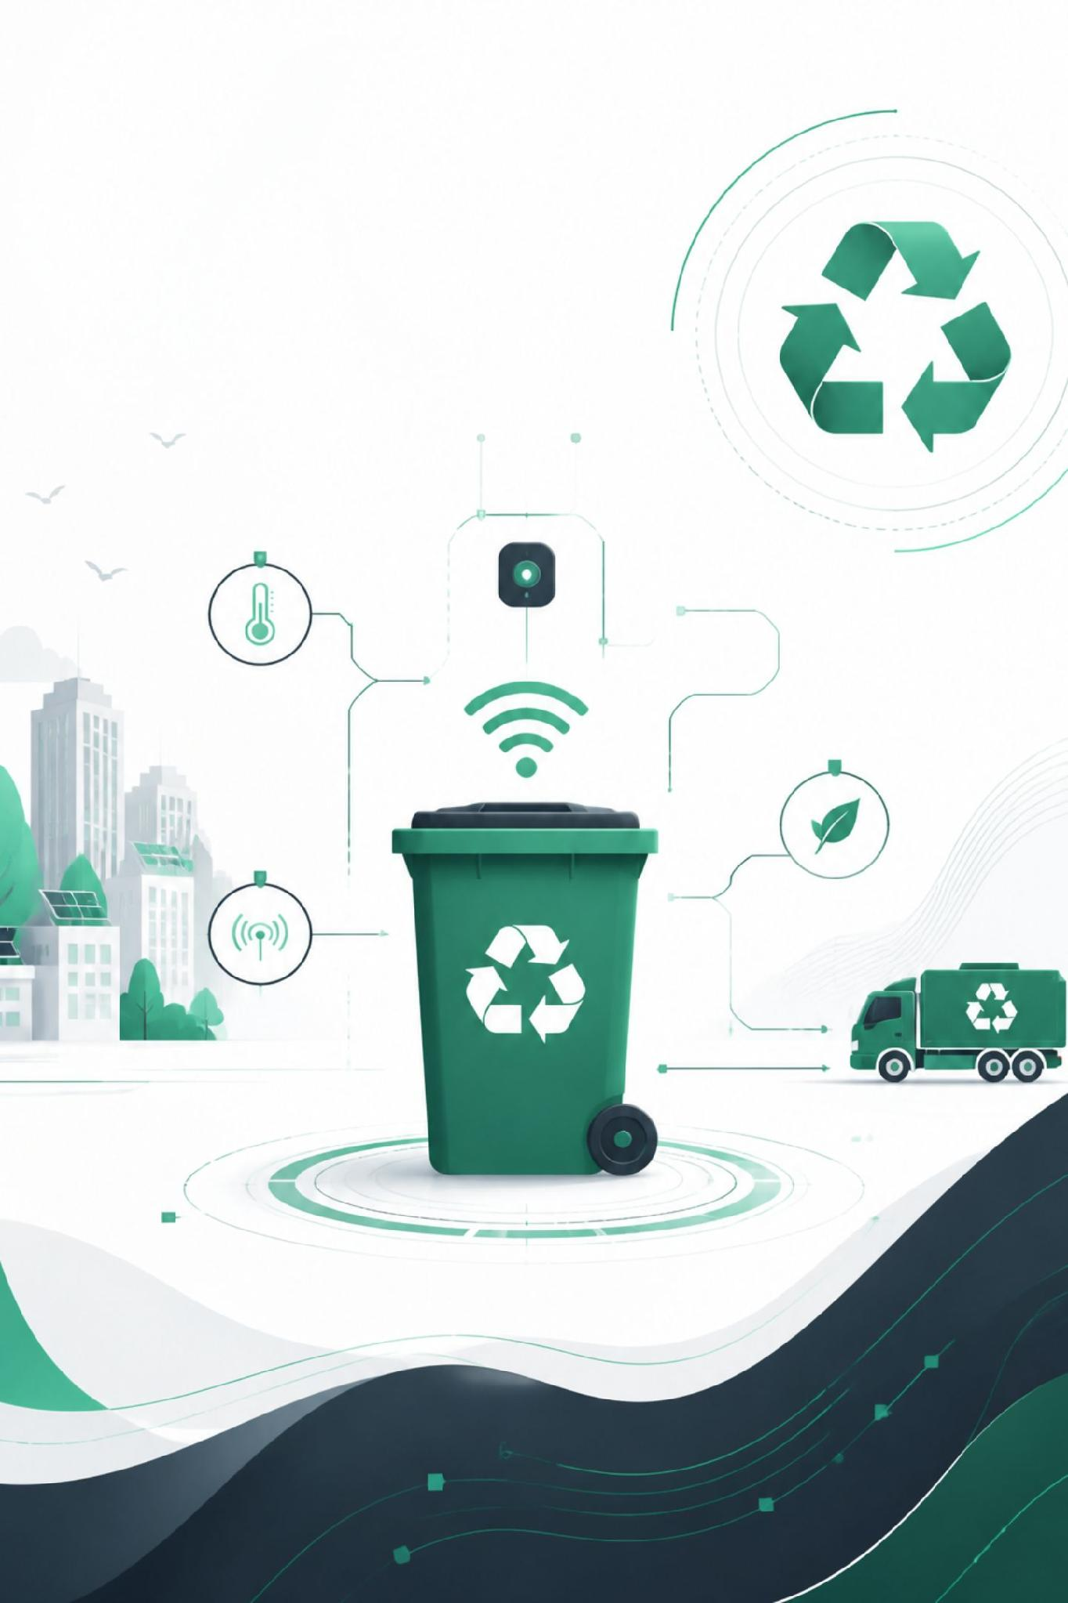
El Problema Actual
Logística Ciega
Fricción Legal
Camiones con tolvas vacías o rebasadas, combustible desperdiciado sin visibilidad de ruta.
Ley REP en conflicto con la Ley de Datos Personales 21.719 — cumplimiento imposible sin tecnología.
Burocracia en Papel
Certificados físicos propensos a pérdida y falsificación. Sin trazabilidad ni auditoría real.

Slide 3
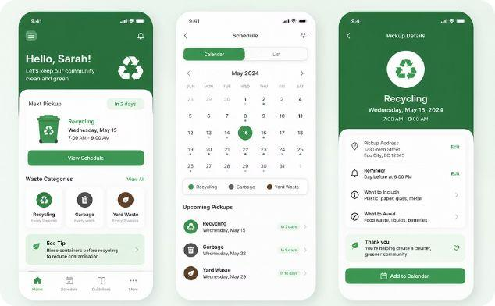
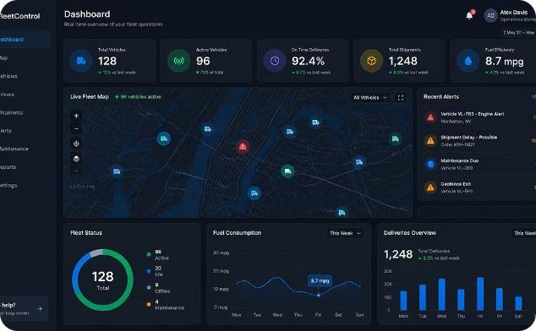
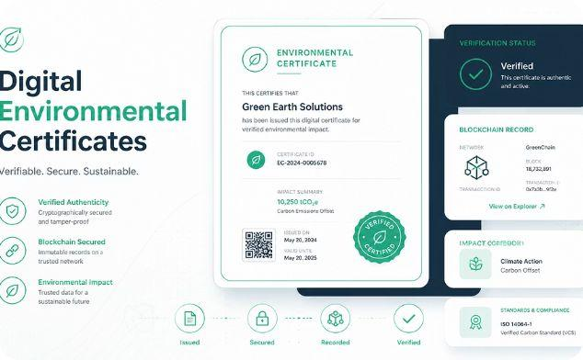
Nuestra Solución
B2C — Web Ciudadana
B2B — ERP Empresarial
Automatización Total
Agendamiento de retiros domiciliarios, historial de reciclaje y retransmision en tiempo real.
Rastreo GPS de flota, validación de RUT y generación automática de certificados criptográficos.
Certificados ambientales instantáneos, eliminando papel y riesgo de falsificación.

Slide 4

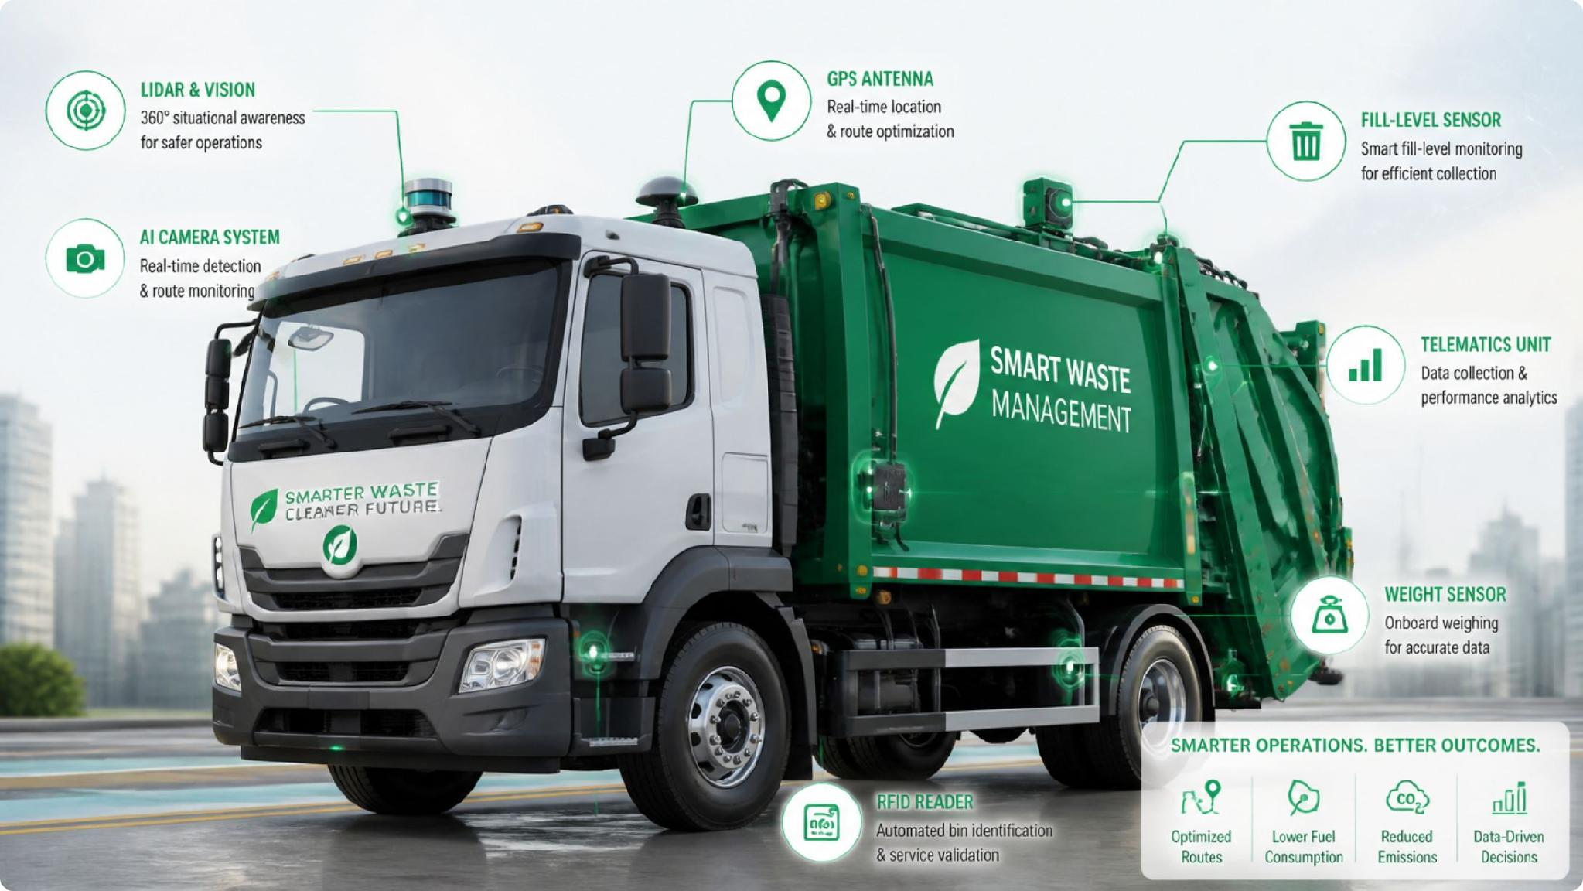


IOT + IA
Innovación IoT e IA
Hardware Integrado
Raspberry Pi + cámaras de visión instaladas directamente en las tolvas de los camiones.
Medición Volumétrica
IA detecta el nivel de llenado automáticamente y dispara alertas de recolección.
Rutas Dinámicas
Optimización en tiempo real — ahorro de hasta el 30% en costos operacionales.

Slide 5




Seguridad y Supresión Criptográfica
La innovación central de BraxRecicla: cumplir la Ley 21.719 sin sacrificar la auditoría ambiental.
Validación SII
Crypto-Shredding
Anonimización Inversible
Algoritmo Módulo 11 en tiempo real bloquea inyecciones de datos y RUTs inválidos.
La clave de cifrado del titular se destruye al ejercer el derecho al olvido. Dato ilegible, registro intacto.
Identidad borrada permanentemente — datos ambientales y de auditoría preservados con integridad.
Diferenciador clave: Ninguna plataforma de gestión de residuos en Chile implementa crypto-shredding conforme a la Ley 21.719.

Slide 6
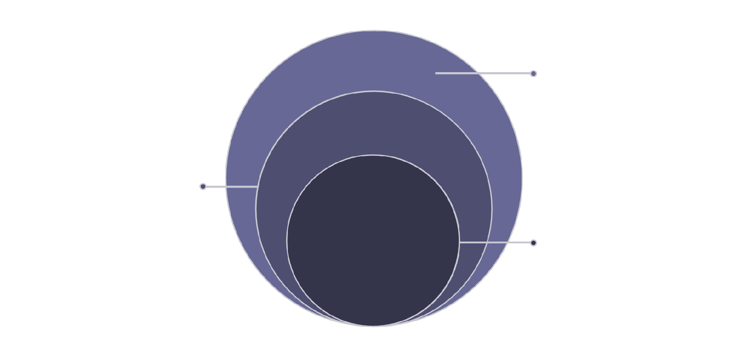
Arquitectura Técnica
Frontend
React · Next.js · Tailwind CSS
Hardware
Raspberry Pi, GPS Coban y cámaras IP
Backend
Backend
Supabase · PostgreSQL · Edge Functions · RLS
Supabase, PostgreSQL, Edge Functions, RLS
Frontend
React, Next.js y Tailwind CSS
Hardware
Raspberry Pi · GPS · Cámaras IP

Slide 7
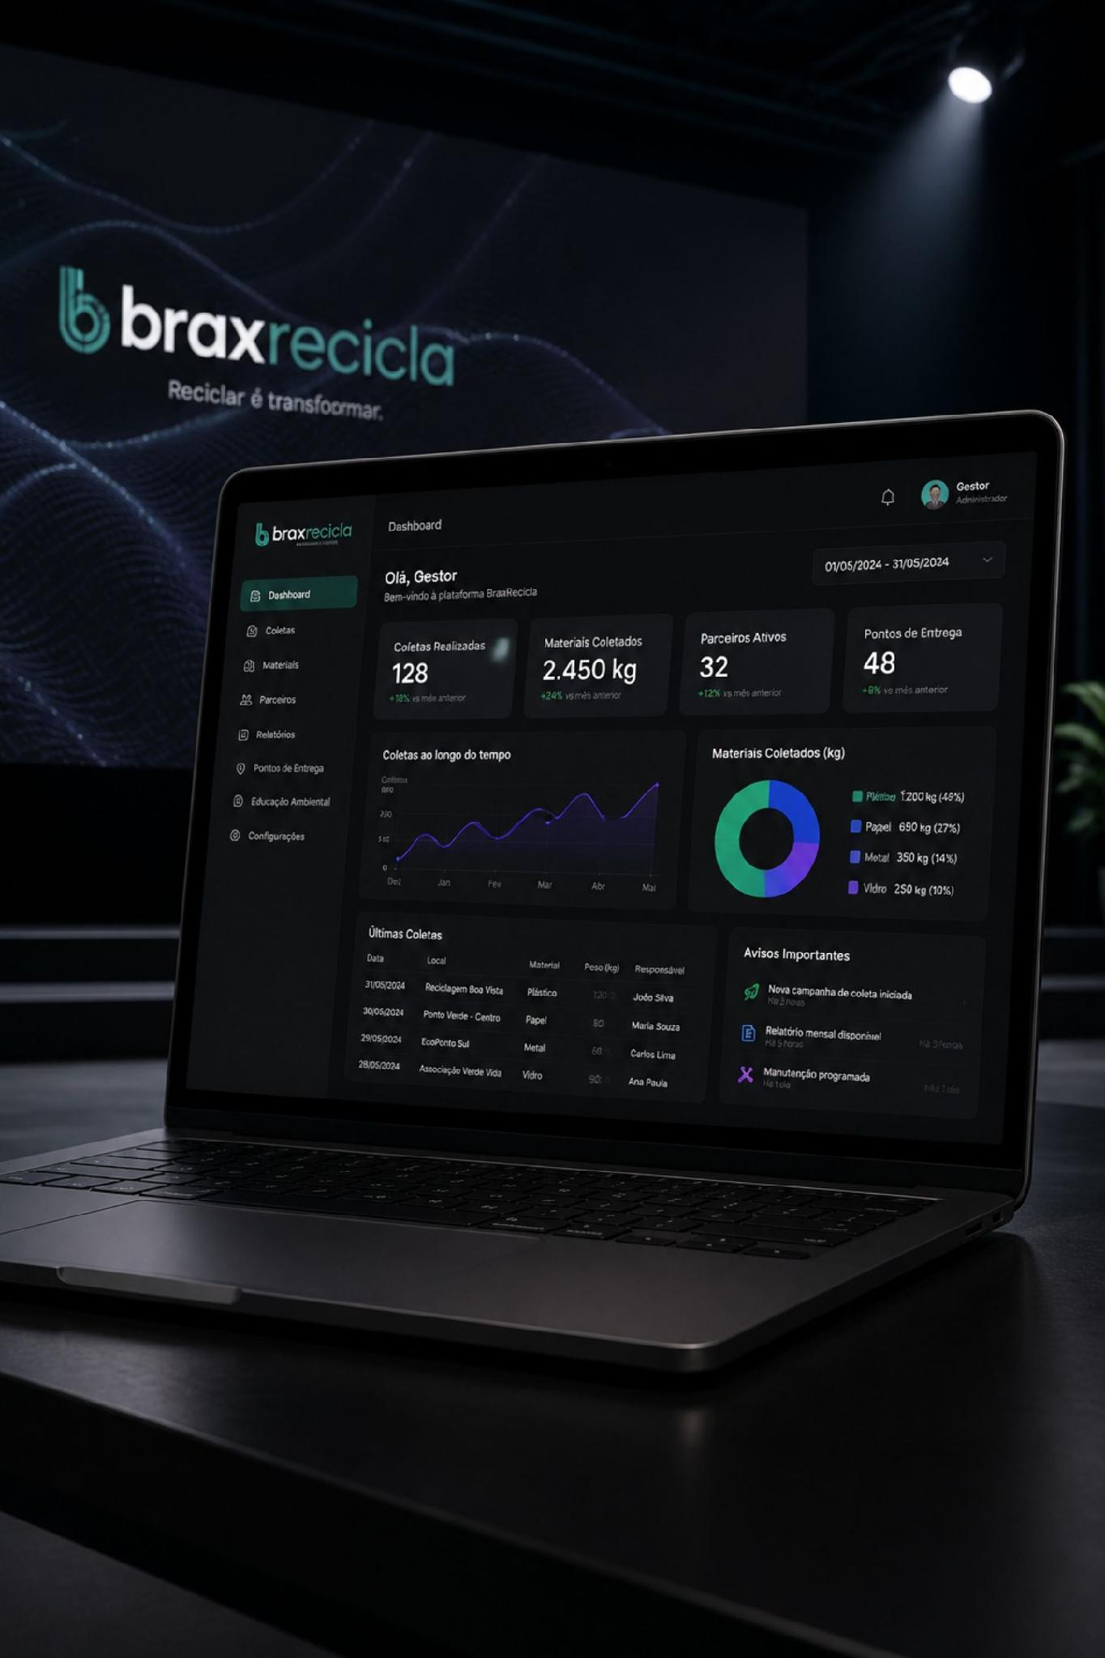
Demostración en Vivo
Navegación por la plataforma: validación B2B de RUT y agendamiento B2C de retiros domiciliarios.
Flujo B2C
Agendamiento de retiro domiciliario desde la app ciudadana
Flujo B2B
Validación de RUT en tiempo real y generación de certificado

Slide 8

Viabilidad e Impacto
<1 mes
30%
100%
Payback
Reducción de Emisiones
Cumplimiento Legal
Los ahorros operacionales financian la infraestructura desde el primer mes.
Optimización de rutas con impacto directo en huella de carbono de la flota.
Ajustado al marco regulatorio actual y futuro de Chile — Ley REP y Ley 21.719.
BraxRecicla no es solo una plataforma — es infraestructura crítica para la economía circular de Chile.

Slide 9
El Futuro es Circular. BraxRecicla lo Construye.
Con innovación tecnológica y un compromiso inquebrantable, estamos redefiniendo la gestión de residuos para un Chile más sostenible y eficiente.
¡Únete a la Revolución Verde!
Dante Allendes · Alejandro Fuentes
info@braxrecicla.cl
www.braxrecicla.cl

